Slide 1
ІРОНМедУ
Інституційний
Репозиторій ІРОНМедУ: презентація
repo.lib.@onmedu.edu.ua
Галія Гурш

Slide 2
R. Vicente-Saez & C. Martinez-Fuentes, 2018
Рубен Вісенте-Саез & Клара Мартінес-Фуентєс
Open Science is transparent and accessible knowledge that is shared and developed through collaborative networks.
Відкрита наука – це прозорі та доступні знання, які поширюються та розвиваються через спільні мереж.

Slide 3
Вступ: що таке інстітуційний репозіторій?
Інстітуційний репозіторій це проект створений науковцами для науковців з метою поширення, збереження та накопичення інтелектуальної власності университету.
Містить матеріали наукового та навчально-методичного призначення.

Slide 4
Інституційний репозитарій : мета проекту
Забезпечення накопичення, систематизації та збереження інтелектуальної власності університетської спільноти.
Присвоення (генерація) уникального URL кода для цитування.
Пошірення наукових досліджень в мережи інтернета путем реєстрації ІР в директориях та хабах Відкритого доступу.

Slide 5
Видкритий доступ це:
Це безкоштовний, швидкий,
повнотекстовий доступ у
режимі реального часу до результатів наукових досліджень
Право автора на контроль над своєю роботою, та право автора на посилання та цитування її.

Slide 6
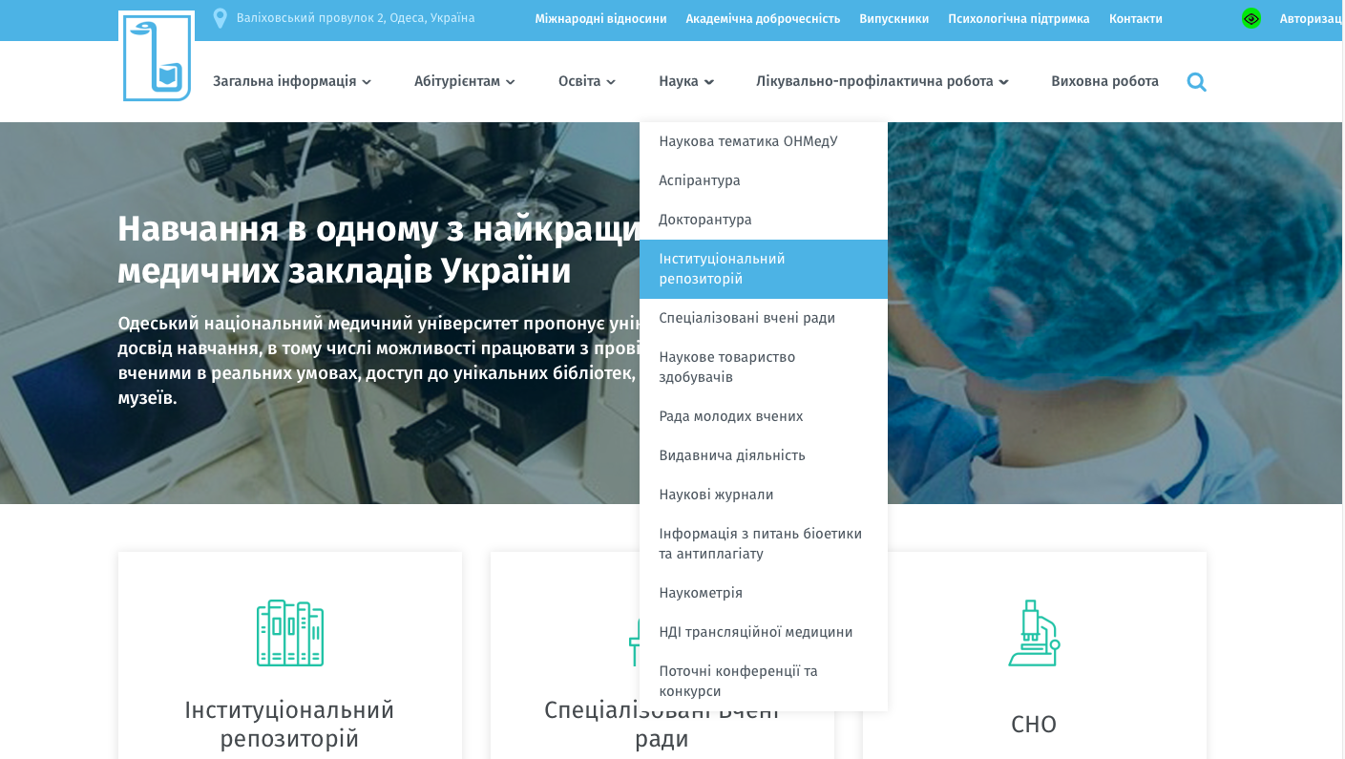
Как знайті головну сторінку ІРОНМедУ: repo.odmu.edu.ua

Slide 7
Поява перших репозиторіїв та стандартів
Міжнародний рух ВД до наукових знань зародився на межі двох століть 20 та 21, як реакція на надмірно високу вартість підписок на наукові журнали. Це призвело до пошуку альтернативних шляхів обміну наукової інформації.
У 1991 р. був створен перший відкритий он-лайн архів з фізичних та комп'ютерних наук, відомий сьогодні як ArXiv (arXiv.org)

Slide 8
Поява перших репозиторіїв та стандартів
Будапештська ініціатива Відкритого доступу, 2002
Берлінська декларація, 2003, 2004, 2005
Заява Европейської комісії “Зробимо Відкритий доступ реальністю для науки”, 2012

Slide 9
Поява перших репозиторіїв та стандартів
Відкритий доступ - один з пріоритетів розвитку інформаційного суспільства в Україні: Забезпечення відкритого безкоштовного інтернет-доступу до ресурсів, створених за рахунок державного бюджету України.
*(Закон України “Про основні засади розвитку інформаційного суспільства в Україні на 2007-2015 рр.”)

Slide 10

Основні особливості DSpace:
ІРОНМедУ заснований на програмній платформі Dspace із технологією ВД. Розроблено Масачусетським технологичним та Кембриджським университетами.
Перша версия вийшла 2002 року, ІРОНМедУ працює на 6 версиї.

Slide 11
Основні особливості DSpace:
Dspace підтримують протокол обміну метаданими Ініціативи відкритих архівів OAI-PMH – Open Archives Initiative Protocol for Metadata Harvesting, завдяки чому вони сумісні з іншими ресурсами,
Dspace генерирує URL - унікальний індикатор OAI - для кожної публікації в процесі завантаження.

Slide 12
Як репозіторій поповнюється роботами

Slide 13
Що можна розміщуваті в ІРОНМедУ
монографії
глави монографій,
підручники,
методичні розробки
наукові статті,
дисертації,
тези конференцій,
препринти,
відеолекції
патенти

Slide 14
Текст PDF
Табл. Microsoft Exel
Зображення JPEG
Аудио MP3
Презентація. Microsoft Power Point
Dspace підтримує формати файлов

Slide 15
Хто може розміщувати свої роботи в ІРОНМедУ
Розміщувати свої роботи в ІРОНМедУ можуть усі спвробітники, які зареєструвалися, вказавши кафедру, щоб отримати доступ до колекції.

Slide 16
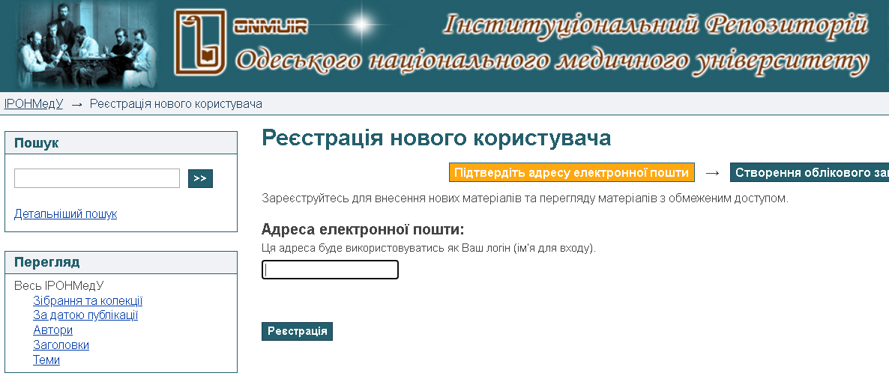
Реєстрація нового користувача

Slide 17
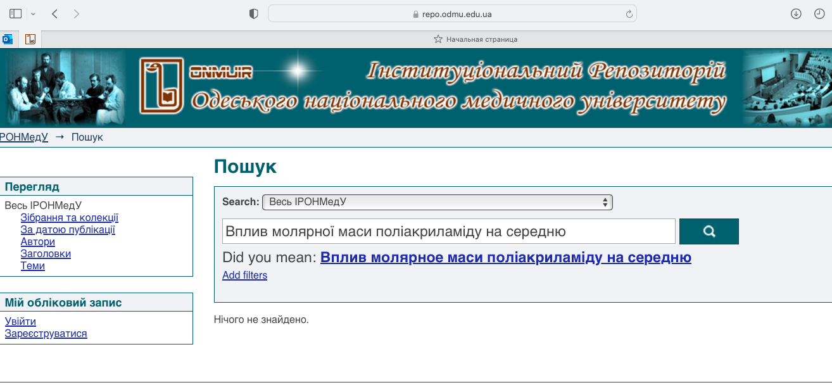
Перед завантаженням своєї роботи, переконайтесь, що її немає в ІРОНМедУ

Slide 18
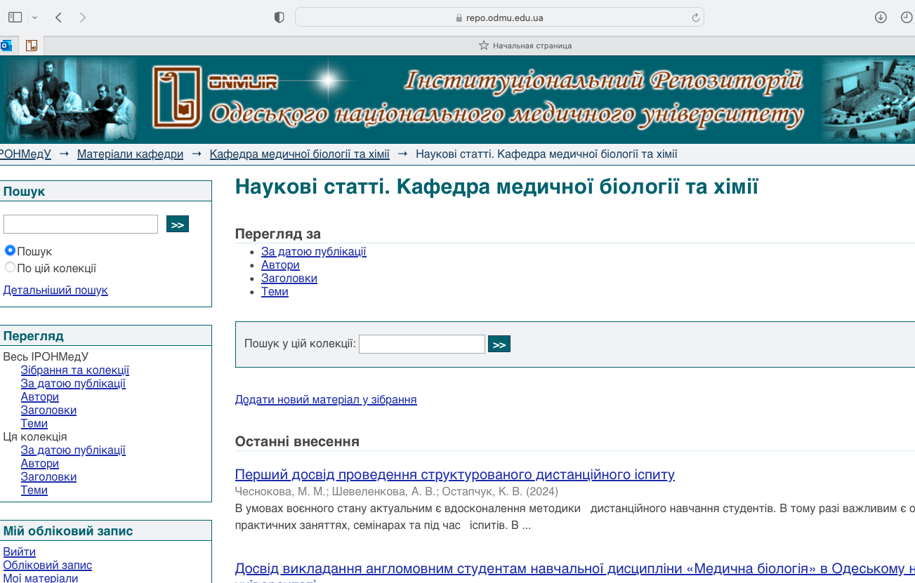
Виберіть свою колекцію: кафедру

Slide 19
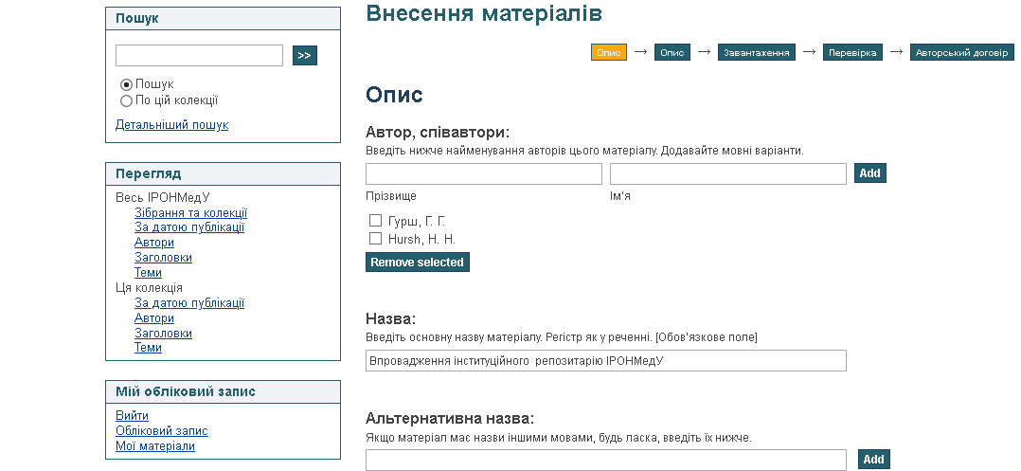
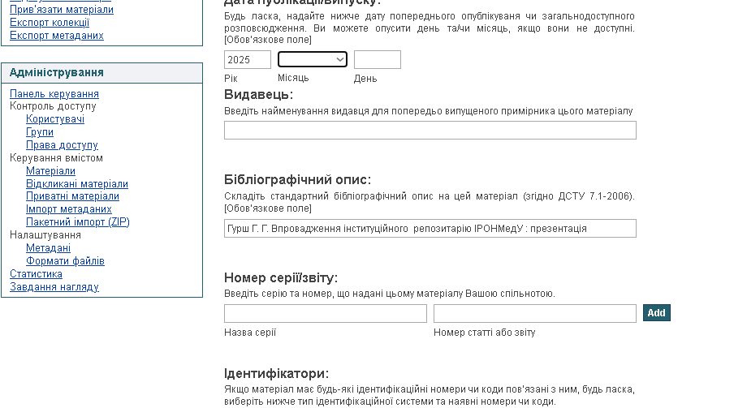
Перша сторинка метаданих:
Автор И. В., назва ( двома мовами, ініціали з пробелом) Бібліографічний опис
Год в формате 2025
Ідентифікатор
Вибрать: мову, тип роботи не заполняем Видавец

Slide 20
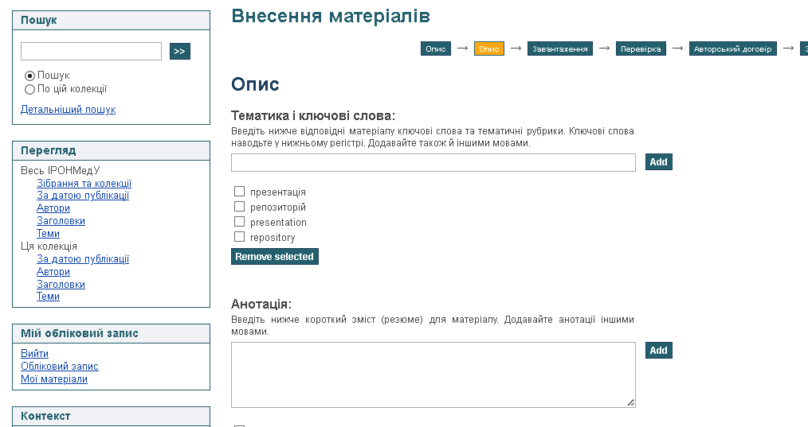
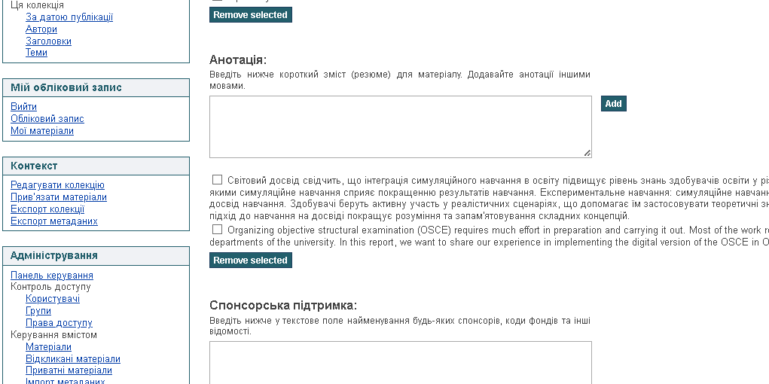
Друга сторінка метаданих: резюме і ключові слова двома мовами

Slide 21
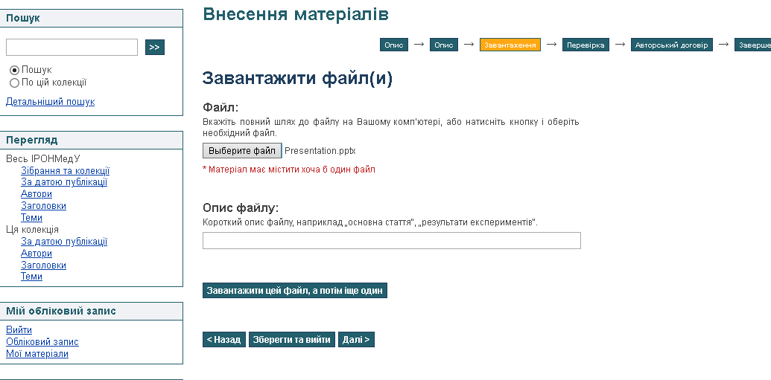
Третя сторінка-завантаження файлу.
Назва файлу-Англійською мовою прозвище автора

Slide 22
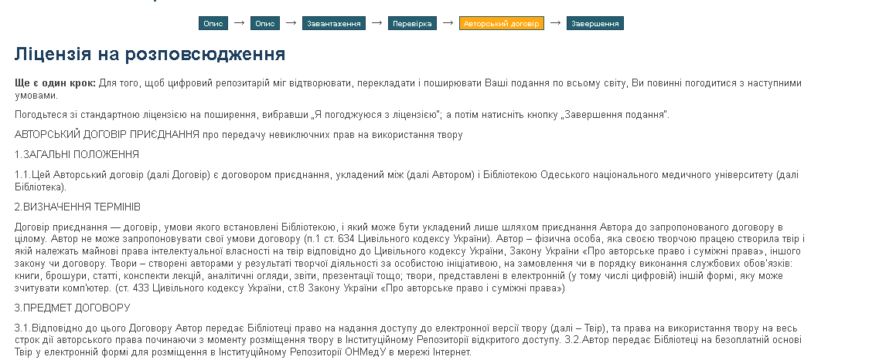
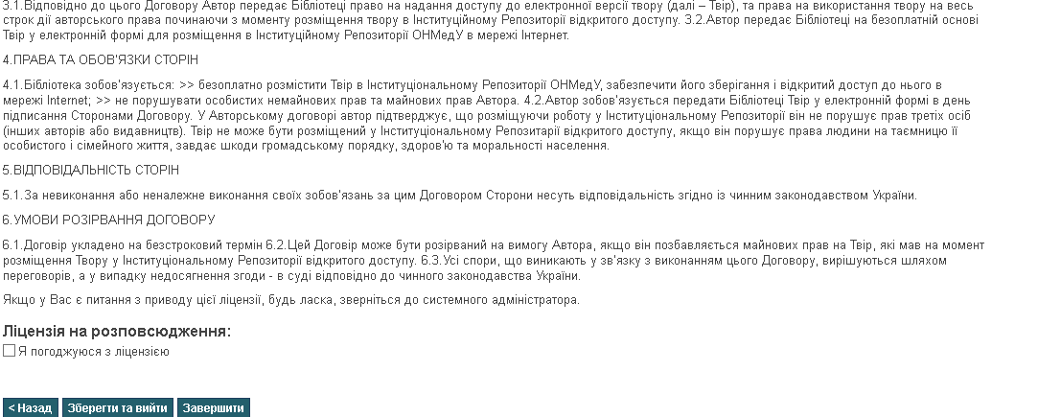
П’ята сторінка: авторський договор

Slide 23
Політика авторського договору
Бібліотека зобов'язується: безкоштовно розмістити Твір в Інституційному Репозиторії ОНМедУ, забезпечити його збережений та відкритий доступ до нього у мережі Internet;
Автор зобов'язується передати Бібліотеці Твір в електронній формі у день підписання Сторонами Договору.
В Авторському договорі автор підтверджує, що розміщуючи роботу в Інституційному Репозиторії він не порушує прав третіх осіб (інших авторів чи видавництв).
Твір не може бути розміщений в Інституційному Репозитарії відкритого доступу, якщо він порушує права людини на таєщмницю та особистого та сімейного життя, завдає шкоди суспільному порядку, здоров'ю та моральності населення.

Slide 24
Реєстрація у міжнародних директоріях відкритого досту:
OpenDOAR
CORE (Connecting Repositories)
Інституційні репозитарії українських університетів

Slide 25
Реєстрація у міжнародних директоріях відкритого доступу:
OpenDOAR Directory of Open Access Repositories– це якісний, глобальний каталог репозиторіїв відкритого доступу. Вебсайт, який базується у Великій Британії, містить записи про репозитарії відкритого доступу, дозволяє шукати їх та сортувати за певними параметрами.

Slide 26
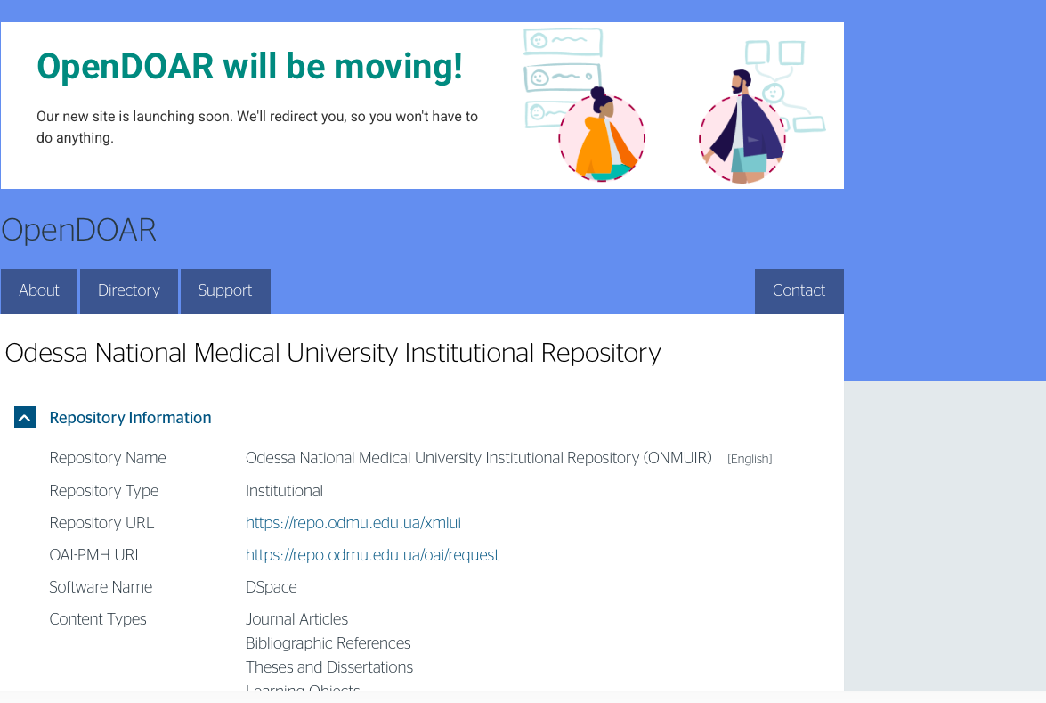
OpenDOAR

Slide 27
CORE (Connecting Repositories)
CORE збирає та індексує дослідження зі сховищ і журналів - більш 125 млн публікацій. Це найбільша у світі колекція дослідницьких робіт з відкритим доступом.

Slide 28
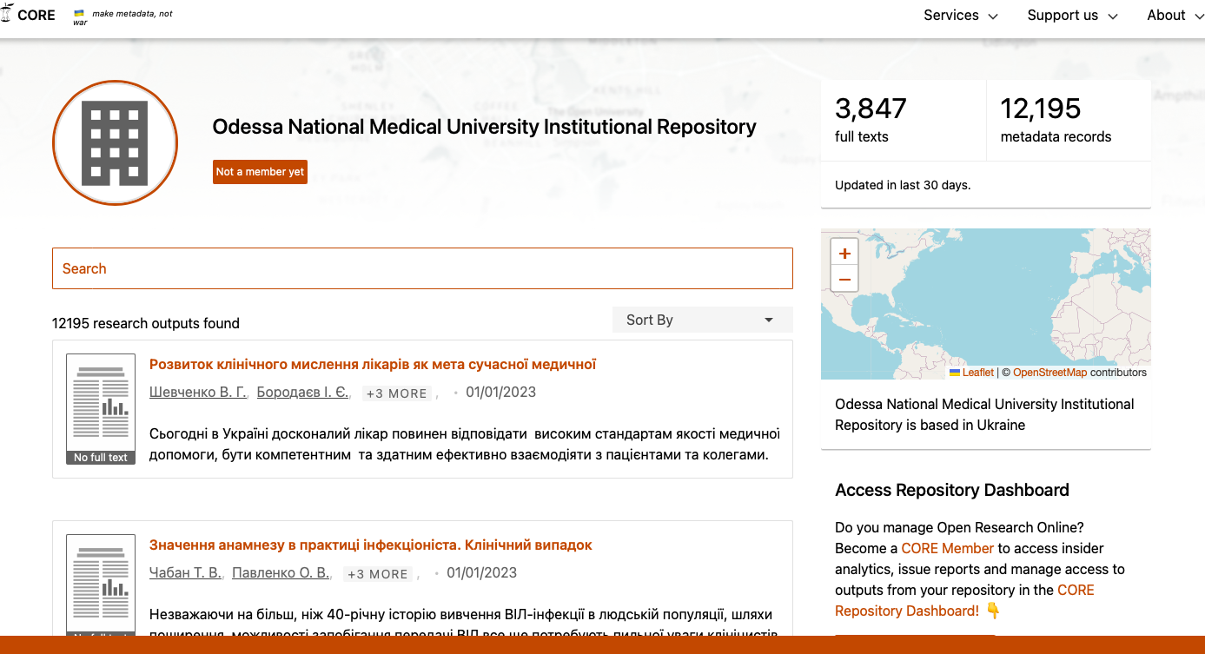
CORE (Connecting Repositories)

Slide 29
Дякуємо за увагу!
repo.lib.@onmedu.edu.ua

